Slide 1

S4.C.01
Présenté par
Quentin BETEMPS, EL ABLAK DIDOUCHE Sammy, Valentin PERROUX, Sefer TASDEMIR et Feyza TINASTEPE

Slide 2
Sommaire
Introduction
Base OLTP
Base OLAP en constellation
Power BI
Modèle IA sur KNIME
GANTT
Conclusion

Slide 3
Base OLTP (voir annexe)
Modèle de la base OLTP, choix de conception :
Tables : Product, Nutriments, Brand, Category, Sales
3e forme normale, clé primaire / clé étrangère
Suppression des redondances, cohérence, indexation
Explication du processus d'import dans la base OLTP
Fichier CSV nettoyé et allégé
Scripts SQL / ETL (COPY, Knime, Python)
Gestion des valeurs NULL, tags multiples
Problèmes rencontrés / résolus
Taille volumineuse initiale
Valeurs manquantes non imputées
Multi-valeurs (ingredients_tags)
Optimisation des performances (index, limitation des colonnes)

Slide 4
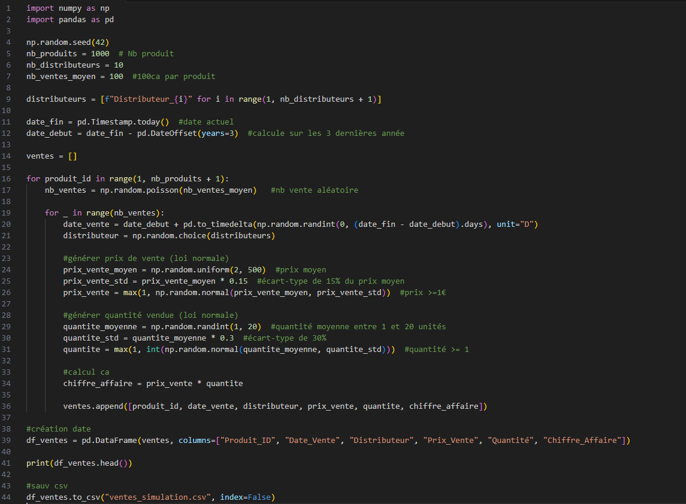
Insertion

Slide 5
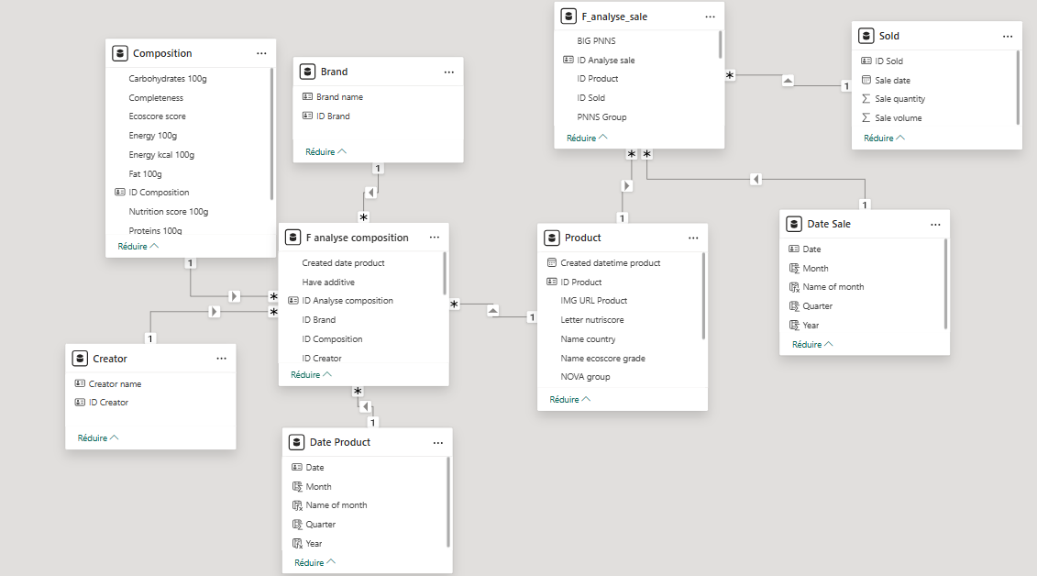
OLAP (voir annexe)
Modèle OLAP
Deux tables de faits
Dimensions simplifiées
Simplification des analyses pour faire un rapport analytique

Slide 6
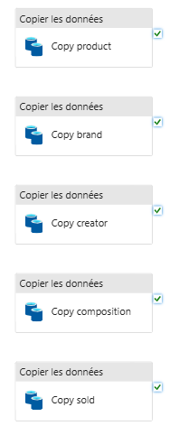
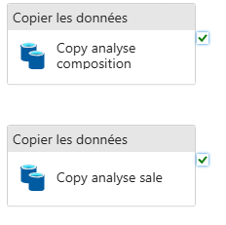
Migration des données
Utilisation de pipeline sur Azure Data Factory et de KNIME

Slide 7

Présentation Power BI

Slide 8


Slide 10

Présentation de la visualisation

Slide 11
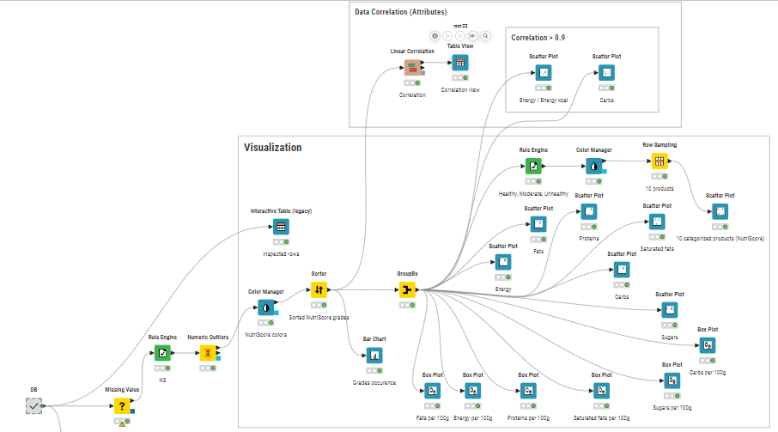
Vue d'ensemble de la visualisation

Slide 12
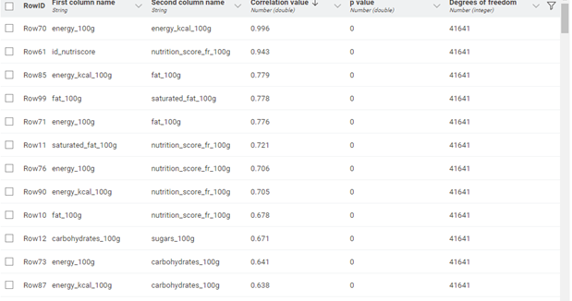
Corrélation entre les attributs

Slide 13
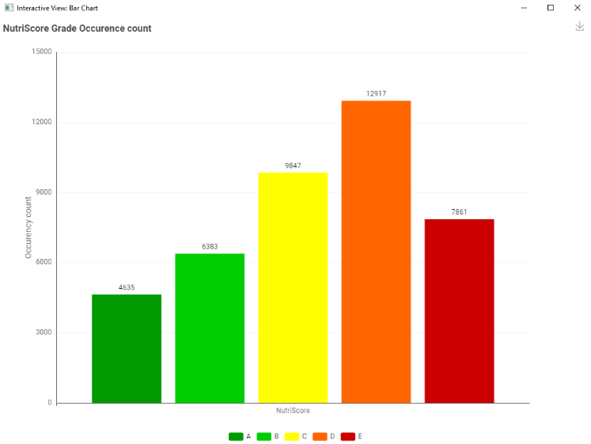
Quelques visualisations – Bar Chart

Slide 14
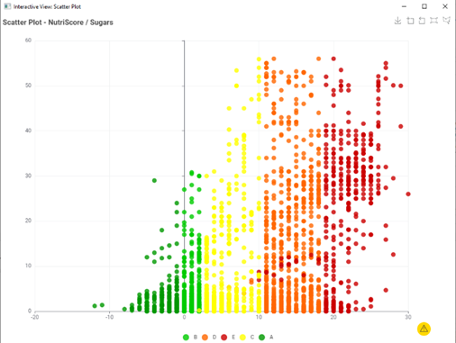
Quelques visualisations – Scatter Plot

Slide 15
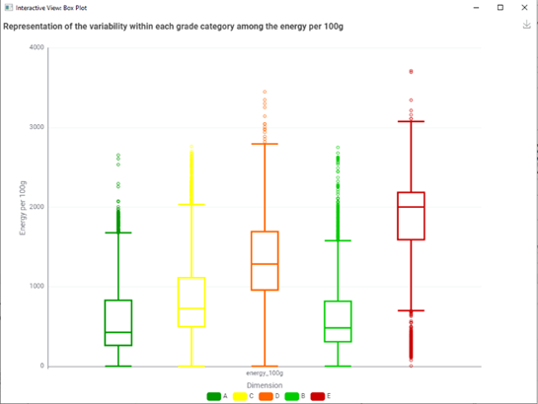
Quelques visualisations – Box Plot

Slide 16
Présentation des modèles IA (Clusters)

Slide 17
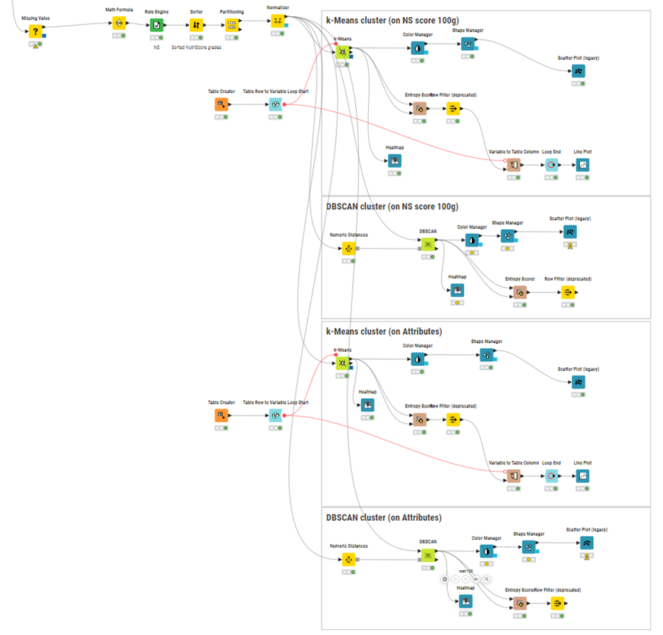
Vue d'ensemble de la clusterisation

Slide 18
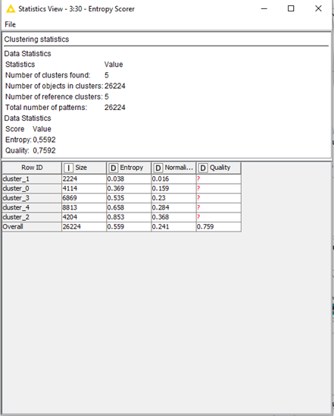
Entropy Scorer k-Means – Attribut NS Score 100g

Slide 19
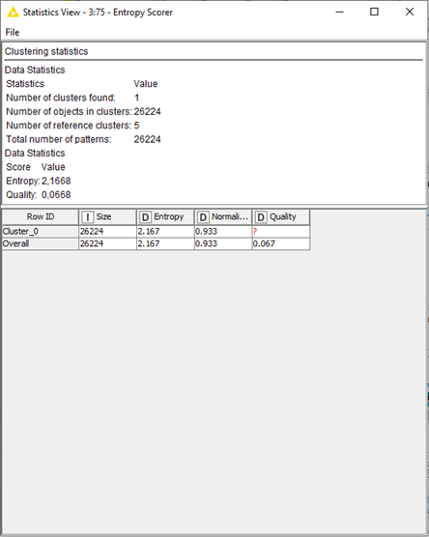
Entropy Scorer DBSCAN – Attribut NS Score 100g

Slide 20
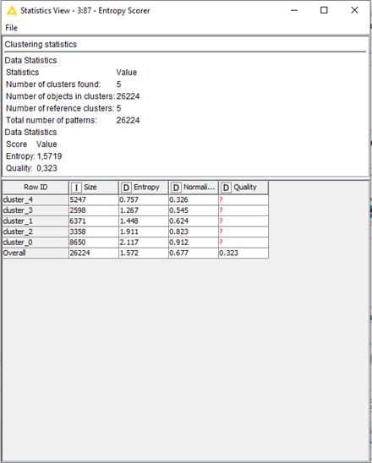
Entropy Scorer k-Means – Tous les attributs

Slide 21
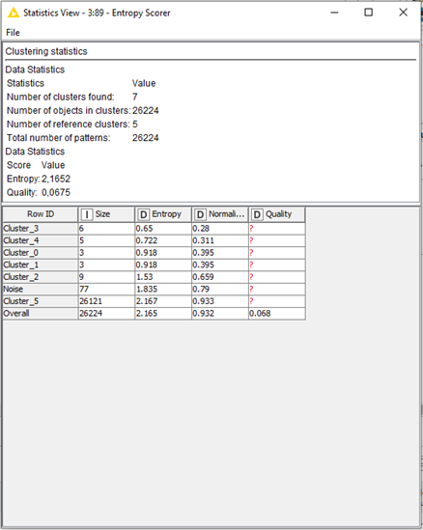
Entropy Scorer DBSCAN – Tous les attributs

Slide 22
Prédiction du NutriScore

Slide 23
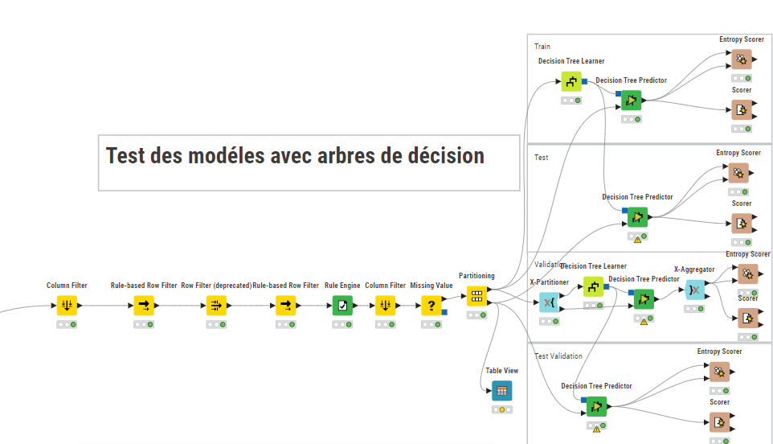
Première piste
Modèles vus en TD
Tri des données utiles
Vérification des données (NutriScore score)
Suppresion des données manquantes

Slide 24
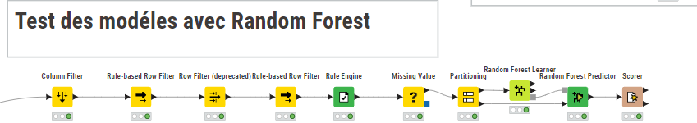
Utilisation d’un Random Forest
Modèles plus coûteux en ressources
Modèles plus précis

Slide 25
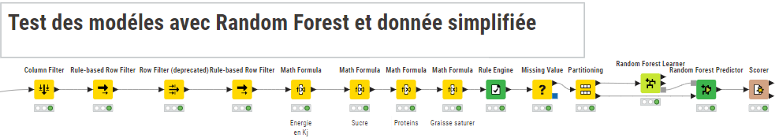
Simplification des données
Transformation des données brut en score
Basé sur les points du NutriScore
Précision légèrement augmentée

Slide 26
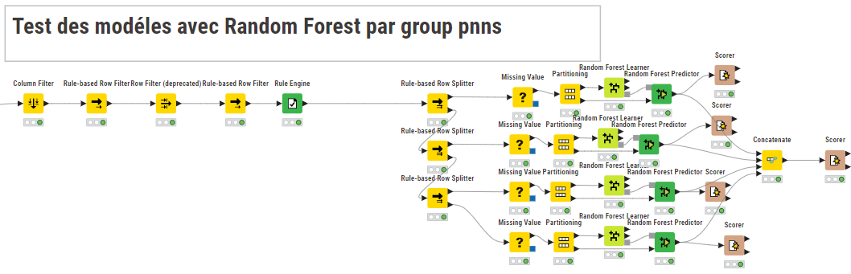
Prédiction en fonction de groups pnns
Se base sur les 4 group de calcul du nutri score
Précision augmentée

Slide 27
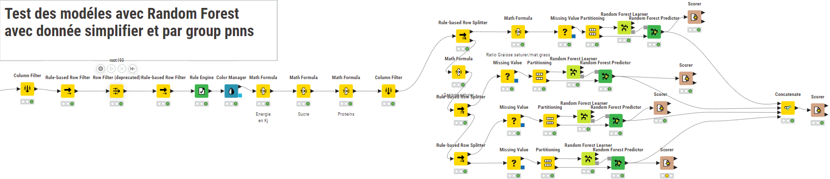
Prédiction en fonction de groups pnns et simplification des données
Précision diminuée
Baisse de qualité

Slide 28
Modèle retenue

Slide 29
Création de l’ Open Food Fact Score

Slide 30
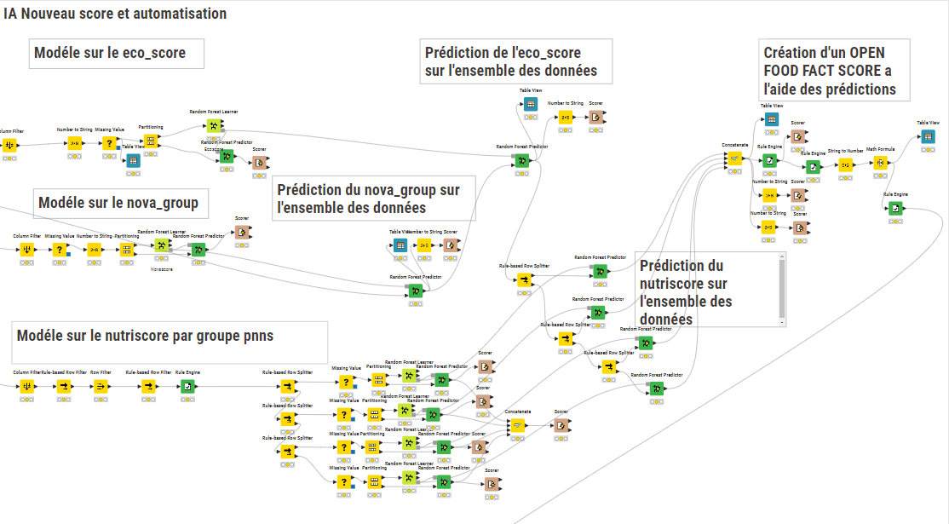
Sur quoi se score est calculé?
Utilisation du nova group
Eco score
Nutriscore
Mesure de l’OFF score

Slide 31
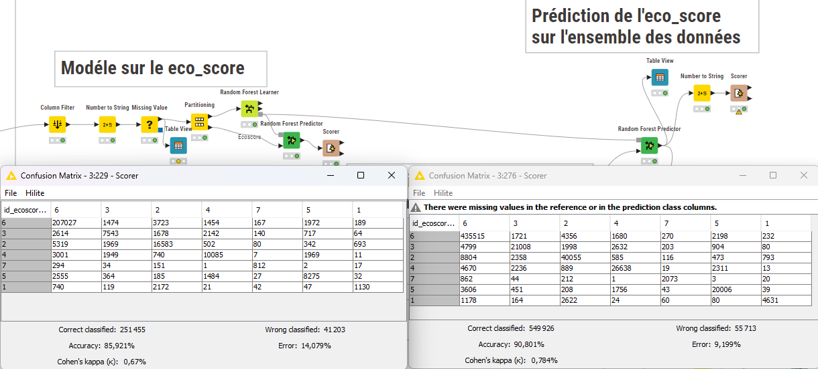
Modèle sur l’eco score
Random Forest
Précision élevée
Application sur l’ensemble des données

Slide 32
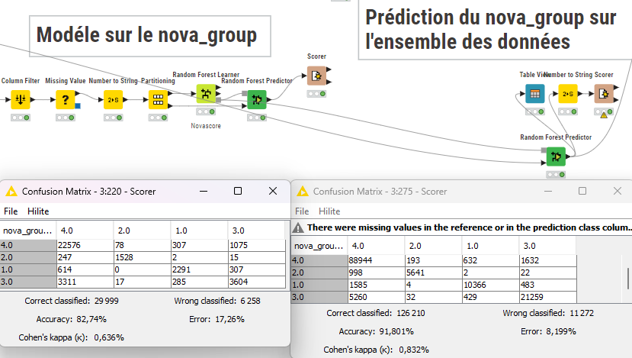
Modèle sur le nova group
Random Forest
Précision élevée
Application sur l’ensemble des données

Slide 33
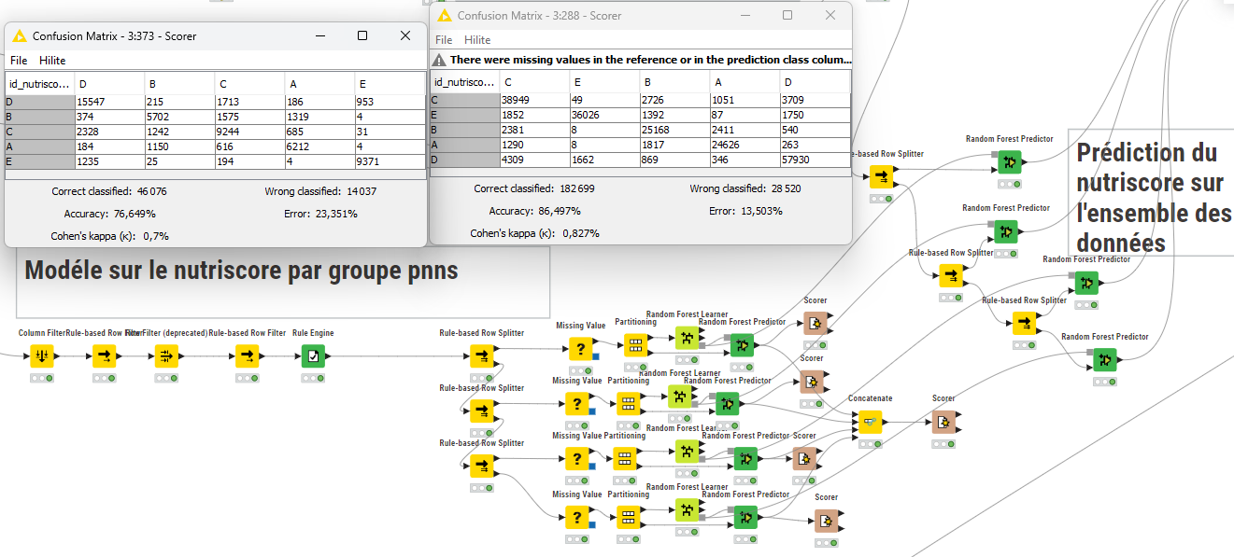
Modèle sur le nutriscore

Slide 34
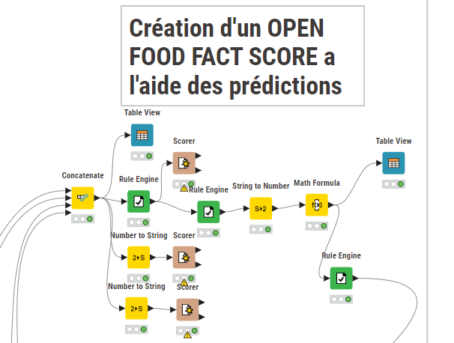
Création du score
Addition des scores
Attribution des lettres

Slide 35
Prédiction et insertion du nouveau OFFS

Slide 36
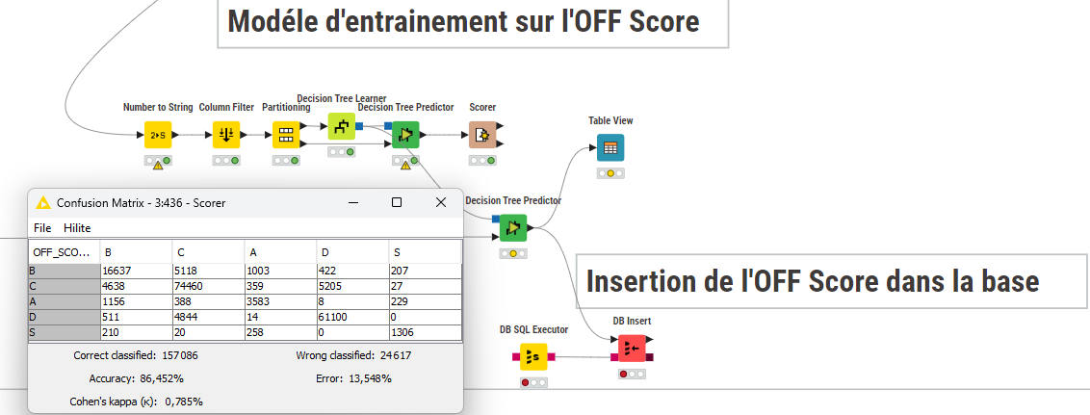
Création du score
Tree Learner
Score élevé
DB

Slide 37
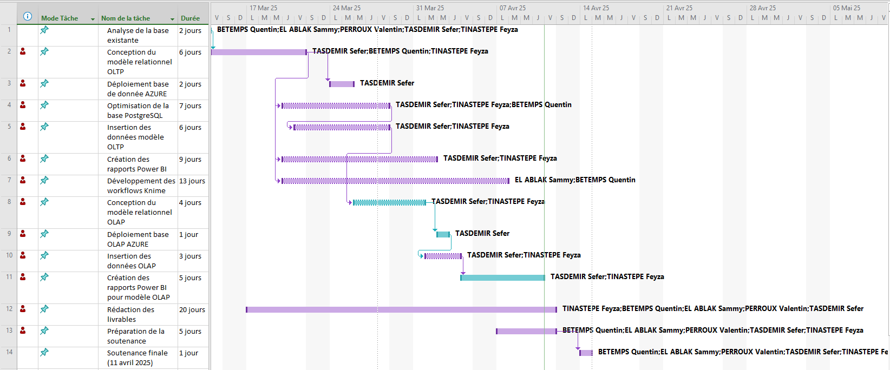
GANTT

Slide 38
CONCLUSION

